Slide 1

Tema 9
Dispositivos FPGAs en aplicaciones aeronáuticas
Cómo los circuitos digitales se pueden implementar en aplicaciones de alta fiabilidad.

Slide 2
Leyes de Murphy:
Si algo puede ir mal, se manifestará en el peor momento posible
Si un proceso parece que va bien, es porque seguramente has pasado algo por alto

Slide 3
Motivación
Concepto de FPGA
  Comparación con microprocesadores
  Tecnologías de programación de FPGAs
Fabricantes de FPGAs
  FPGA-SRAM de Xilinx
  FPGA-Antifuse de Microsemi
  FPGA-EEPROM de Altera
  Mercado actual de las FPGAs
Flujo de diseño de FPGAs
  Flujo de diseño
  Flujo específico
  Sistemas empotrados
FPGAs-SRAM en aplicaciones de espacio

Slide 4
1. Motivación
Segmento aeronáutico
Diseño de alta fiabilidad. DO-254
Obsolescencia de componentes
Renovación y mejoras de instrumentos
Flexibilidad en sistemas electrónicos
Aplicaciones de alto paralelismo:
Aplicaciones de seguridad en vuelo e información de colisiones
Coste de la electrónica

Slide 5
De una oferta de trabajo
De Honeywell
  Instrument Landing System
  Pilot Voice Recognition
  High Reliability Communication systems
  Global positioning and Inertial Navigation systems
  Radar and sonar instruments, ground proximity
  On board computers
  Cabin entertainment and Cockpit Panel Systems
  …

Slide 6
Segmento espacial
  Diseño de alta fiabilidad. Serie ECSS-Q60
  Retardar la definición de la electrónica en la planificación temporal del desarrollo
  Reconfiguración en vuelo (SRAM-FPGAs)
  Actualización de algoritmos desde tierra
  Eficiencia del espacio
  Aplicaciones espaciales diversas. Procesamiento “in situ”
  Coste de la electrónica
  Normativa ITAR (International Traffic of Arms Regulations)
  …
  El 75% de la ingeniería de un satélite es electrónica

Slide 7
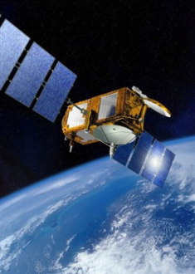

On board computers
Instruments
“Mock ups” and Prototyping
Development / supply of space electronic equipments
- power supplies and power distribution units
- control/command electronics
- onboard computers, data handling equipment
- front end electronics, video acquisition equipment
References
- R&T: CPUGEN (Leon3 OnBoard Computing Module)
- Scientific programs: BEPICOLOMBO/PHEBUS, JASON-3/CARMEN, TARANIS
- Observation satellites: SPOT 6 & SPOT 7, PHASE B STUDY / PVL
- Telecom programs: EUROSTAR 3000, IRIDIUM-Next

Slide 8
2. Concepto de FPGA
Dispositivo electrónico digital está compuesto de:
    Parte combinacional:
      cono de lógica
      Funcionel lógicas equivalentes: e.j. Leyes de De Morgan
    Parte secuencial: biestables
Las unidades funcionales que conforman un circuito compuesto de puertas lógicas
Las puertas lógicas están compuestas de transistores
reset
Signal
Signal
D
Q
CLK

Slide 9
reset
reset
Signal
Signal
Signal
Signal
D
Q
D
Q
D
Q
D
Q
CLK
CLK
reset
Signal
Signal
D
Q
D
Q
CLK
Suelen formar estructuras más complejas con las refresentadas tipo “datapath” o tipo “FSM”

Slide 10
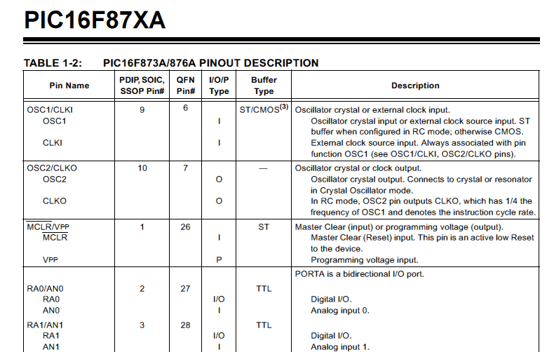
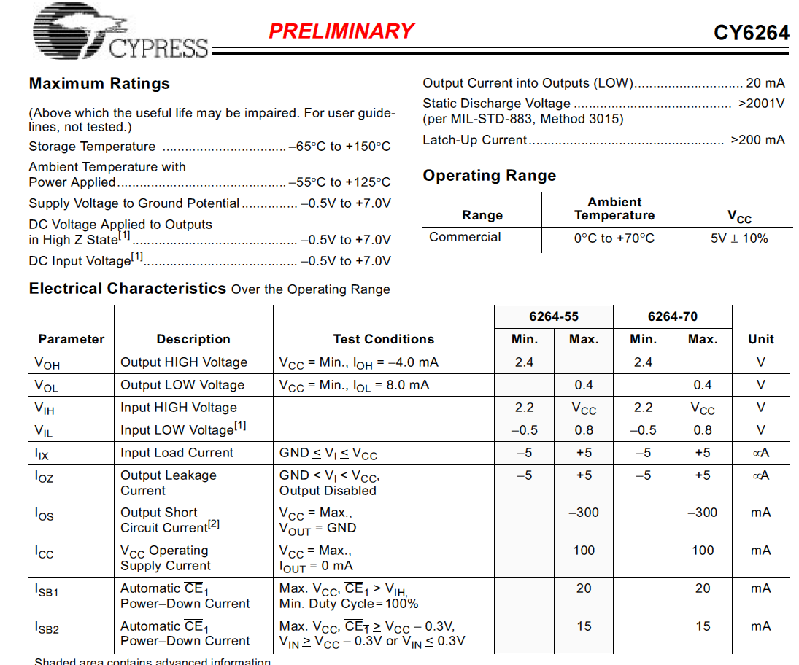
Asimismo existe la necesidad adaptación de lógica y electrónica, es decir, de protocolos o “glue logic”. Por ejemplo:
Imaginemos que estos dos
dispositivos deben conectarse
en el mismo sistema, tanto lógica
como eléctricamente se necesita
adaptación: se utiliza una FPGA.

Slide 11
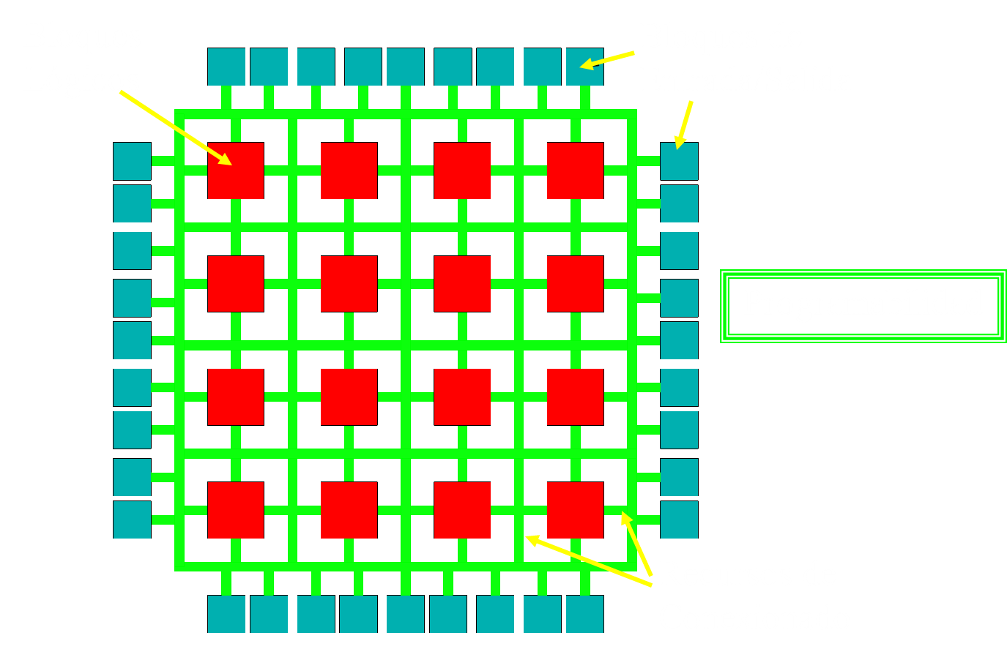
Por tanto ¿que es una FPGA?
Es un dispositivo electrónico digital capaz de:
adoptar cualquier formulación lógica
adaptarse a cualquier interface eléctrica
configurando unos elementos de memoria
Bloques
lógicos
I/O
Programabilidad
Conexionado

Slide 12
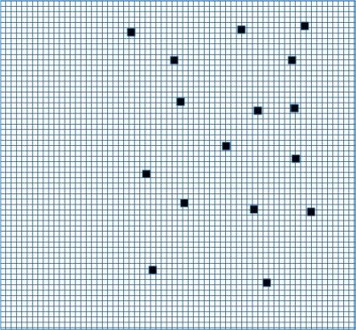
Puntos de configuración
Definición del estado de los elementos programmables
Conformación de un circuito lógico.
Plano de
lógica
Plano de
configuración
Elementos configurados

Slide 13
3. Fabricantes de FPGAs
Pero el problema se complica…
Tecnologías para el plano de configuración
  SRAM
  Transistor flash
  Antifusible
En los años 90 surgen dispositivos que, respondiendo al mismo concepto, adoptan diferentes soluciones para el mismo problema.
Ninguna de las tres soluciones parecía ser la major
Sólo el devenir de la tecnología ha hecho que haya una tecnología predominante en el Mercado:
    SRAM
Podemos decir que la Ley de Moore ha sido la causa de que exista preferencia por una de las propuestas

Slide 14
FPGAs-SRAM deXilinx
C
O
N
E
X
I
O
N
E
S
D
E
B
L
O
Q
U
E
B
L
O
Q
U
E
P
R
O
P
O
S
I
T
O
I
N
T
E
R
C
.
I
N
T
E
R
C
.
G
E
N
E
R
A
L
C
O
N
E
X
I
O
N
E
S
D
I
R
E
C
T
A
S
B
L
O
Q
U
E
B
L
O
Q
U
E
L
O
G
I
C
O
L
O
G
I
C
O
C
O
N
E
X
I
O
N
E
S
L
A
R
G
A
S
B
L
O
Q
U
E
B
L
O
Q
U
E
I
N
T
E
R
C
.
I
N
T
E
R
C
.
B
L
O
Q
U
E
B
L
O
Q
U
E
L
O
G
I
C
O
L
O
G
I
C
O

Slide 15
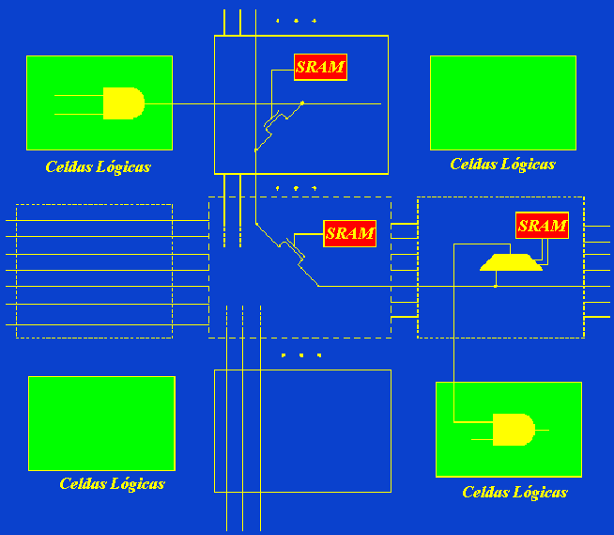
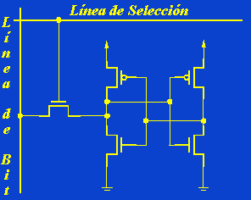
Proceso CMOS Estándar
Volátil (ROM ext.)
(reprogramable)
Programación serie
Area!
Arquitectura isla

Slide 16
Construcción de LUT
Tabla de
verdad
S
R
A
M
x
0
f
=
x
y
+
z
Decodif.
3→8
1
y
0
f
x
z
1
y
x
y
z
f
1
0
0
0
0
z
f
0
0
1
1
0
1
0
0
Equivalentes
0
1
1
1
1
0
0
0
1
0
1
1
0
x
1
1
0
1
1
f
0
f
y
3
-
L
U
T
1
1
1
1
z
1
1
S
R
A
M

Slide 17
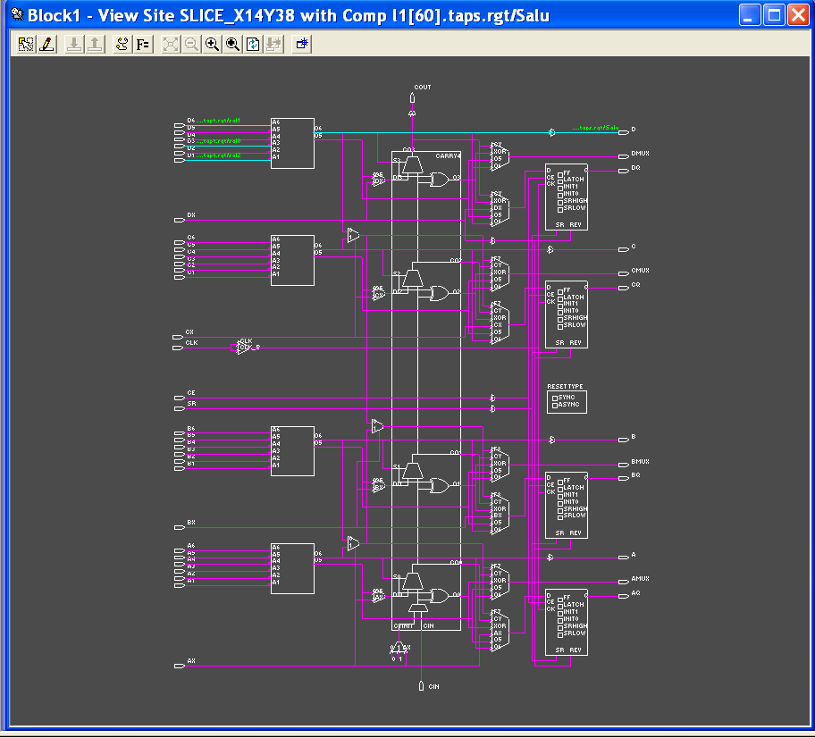

Slide 19
Elementos de una FPGA-SRAM
Se basan en memorias SRAM como mecanismo de configuración
Una memoria SRAM conectada un switch para conectar rutas, memorias conectada a multiplexor para hacer LUTs
Una K-LUT puede construir funciones de K variables (o menos).
La FPGA es un array de CLBs (Configurable Logic Block)
Un CLB completo está compuesto de varias LUTs y FF
Fabless

Slide 20
FPGA Antifusible de Microsemi
S
E
G
M
E
N
T
O
S
E
G
M
E
N
T
O
D
E
D
E
E
N
T
R
A
D
A
S
A
L
I
D
A
B
L
O
Q
U
E
B
L
O
Q
U
E
B
L
O
Q
U
E
B
L
O
Q
U
E
B
L
O
Q
U
E
B
L
O
Q
U
E
L
O
G
I
C
O
L
O
G
I
C
O
L
O
G
I
C
O
L
O
G
I
C
O
L
O
G
I
C
O
L
O
G
I
C
O
S
E
G
M
E
N
T
O
P
I
S
T
A
V
E
R
T
I
C
A
L
B
L
O
Q
U
E
B
L
O
Q
U
E
B
L
O
Q
U
E
B
L
O
Q
U
E
B
L
O
Q
U
E
B
L
O
Q
U
E
L
O
G
I
C
O
L
O
G
I
C
O
L
O
G
I
C
O
L
O
G
I
C
O
L
O
G
I
C
O
L
O
G
I
C
O
L
I
N
E
A
S
D
E
R
E
L
O
J
I
N
T
E
R
R
U
P
T
O
R
E
S
B
L
O
Q
U
E
B
L
O
Q
U
E
B
L
O
Q
U
E
B
L
O
Q
U
E
B
L
O
Q
U
E
B
L
O
Q
U
E
L
O
G
I
C
O
L
O
G
I
C
O
L
O
G
I
C
O
L
O
G
I
C
O
L
O
G
I
C
O
L
O
G
I
C
O

Slide 21
Arquitectura ACT-3
D00
D00
D
Q
D01
D01
Z
Z
D10
D10
D11
D11
Clear
A1
B1
A0
B0
A1
B1
A0
B0
Bloque C
Bloque S
Clock Select

Slide 22
Programación: ANTIFUSIBLES
PLICE
Programable
Low Impedance
Circuit Element
M
E
T
A
L
2
M
E
T
A
L
1
A
N
T
I
F
U
S
I
B
L
E
P
O
L
I
S
I
L
I
C
I
O
Reducido tamaño
OTP (no reprogrammable)
Necesita programadores
D
I
F
U
S
I
O
N
n
+

Slide 23
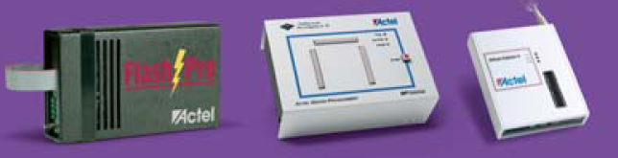
Características del antifusible
Se programa cada antifusible mediante la aplicación de una tensión de 16V durante 1ms.
Se añaden tres capas en el proceso de fabricación CMOS estándar.
Durabilidad de 40 años

Slide 24
Elementos de una FPGA-Antifuse
Se basan en conexiones ANTIFUSIBLE como mecanismo de configuración
Gran densidad de puntos de programación desde el rutado
El bloque de lógica tipo C o S, NO es programmable, la función lógica se define según se establezca en el conexionado.
La FPGA tiene una estructura basada en filas de rutado, bloques C y S
Hay un comportamiento diferente entre las conexiones Horizontales y Verticales

Slide 25
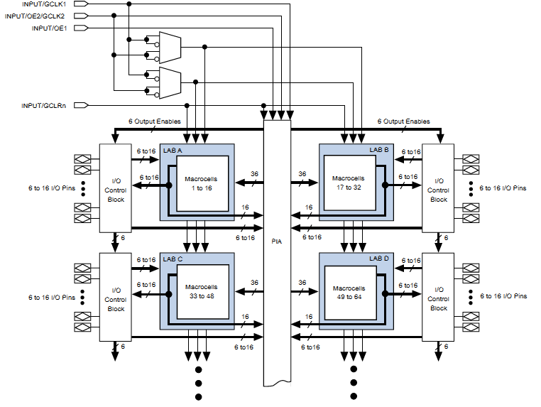
FPGA-EEPROM de ALTERA

Slide 26
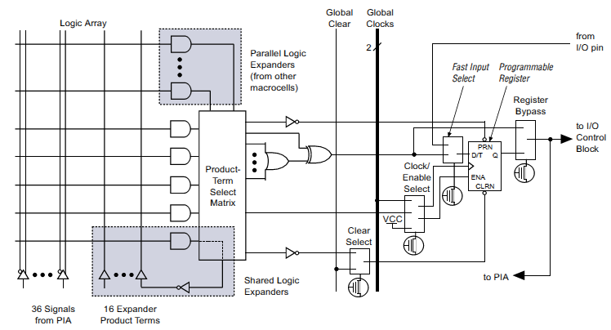

Slide 27
+
5
V
l
i
n
e
a
d
e
s
e
l
e
c
c
i
ó
n
R
E
S
I
S
T
E
N
C
I
A
P
U
L
L
-
U
P
l
i
n
e
a
d
e
b
i
t
Transistor en tecnología floating gate
Reprogramable tras exposición UV
Programadores específicos
Densidad media
P
U
E
R
T
A
D
E
S
E
L
E
C
C
I
O
N
P
U
E
R
T
A
g
n
d
F
L
O
T
A
N
T
E
T
R
A
N
S
I
S
T
O
R
E
P
R
O
M

Slide 28
Transistor EEPROM
Óxido
Metal
Línea de palabra
Puerta de control
Puerta Flotante
Difusión n
Característica de transferencia con la puerta flotante descargada
Característica de transferencia con la puerta flotante cargada
i_{D}
ΔV_{T}
ΔV_{T}=-Q/C_{FC}
V_{T0}
V_{T}
V_{G}
5 V

Slide 29
Elementos de una FPGA-EEPROM
Se basan en transistors EEPROM como mecanismo de configuración
Densidad media de puntos de programación en bloques estrcturados
Estructura lógica orientada a suma de minitérminos.
La arquitectura se basa en PIA (Programmable Interconnect Array)
Hay una distribución jerárquica de los bloques lo que se acerca más al modo natural de proceder del diseñador

Slide 30
3.3 Mercado actual de las FPGAS
Dispositivos programables concebidos como un Sistema eletrónico donde además
de lógica configurable se integran bloques funcionales, tales como:
Ethernet Core. Capa física de un estándar de comunicaciones
Block RAMs en bloques de 18Kb
Rocket IOs o conexiones entre FPGAs de muy alta velocidad
DSPs para realizar operaciones de multiplicación y acumulación
PLLs-DCM para manejar relojes
JTAG Para configurar, además de otros puertos
Microprocesadores
Gran capacidad y cantidad de IOs, con encapsulados complejos
Todos los fabricantes ofrecen FPGAs en al menos dos tecnologías asi
Xilinx ofrece principalmente FPGAs-SRAM, pero también CPLD-Flash
Altera ofrece FPGAs-SRAM, y FPGAs-Flash
Microsemi ofrece Antifusible y FPGAs-Flash
Nanoxplore ofrece FPGAs-SRAM

Slide 31
Nombre comercial según su fabricante
Xilinx
ALTERA

Slide 32
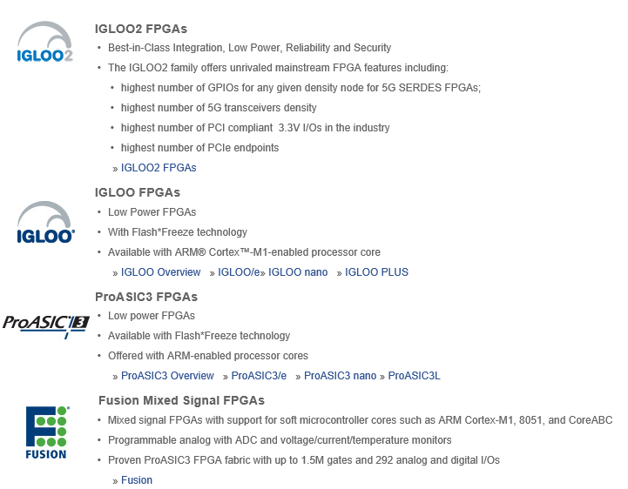
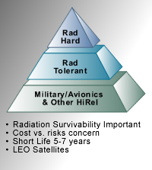
Rad Hard: RTAX
Rad Tol: RTSX
Military/Aerospace: ProASIC3

Slide 33
4. Flujo de Diseño de FPGAs
4.1 Entrada de diseño
ENTRADA DE DISEÑO
SIMULACIÓN
FUNCIONAL
Basado en esquemáticos
Editor gráfico
Metodologías no normalizadas
Específico de cada fabricante
Lenguajes de alto nivel
VHDL y Verilog
Normalizados
Alfanuméricos
Test de Requisitos
Test Bench
Verificación formal
Formality
Código “muy” alto nivel
SystemC
Simulink (System Generator)
SÍNTESIS
SIMULACIÓN
PRIMITIVA
netlist
CONDICIONES DE CONTORNO
LIBRERÍA
PRIMITIVAS

Slide 34
Flujo de Diseño de FPGAs
4.2 Flujo específico
netlist
TRASLATE
De todos los paquetes el más importate
es el timing. Determina el retraso de
las señales en el circuito y por tanto
la frecuencia máxima de reloj. Existen
dos tipos de análisis:
Estático. Evalúa el retraso de las señales
a partir de los modelos de los retrasos y
el cómputo de los valores una vez realizado
el P&R
Dinámico. Desde una simulación,
considerando la funcionalidad de las
puertas.
DISEÑAR CON FPGAS ES DOMINAR
BIEN LOS PROBLEMAS DE TIMING
MAPPING
Análisis
Dinámico
PLACE & ROUTE
SIMULACIÓN
POST ROUTE
TIMING
Análisis
Estático
CONFIGURE

Slide 35
4.3 Otras Herramientas
Herramienta para verificación:
Simuladores (Questa)
Verificación formal(Formality)
Inspección interna (Chipscope, ILA)
Hardware in the loop (System Generator)
Herramientas de muy alto nivel
System C
System Verilog

Slide 36
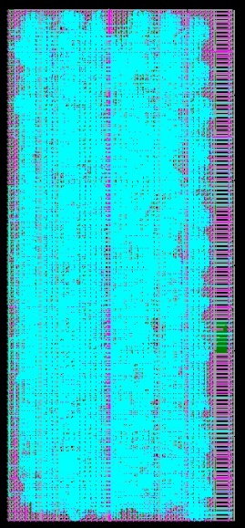
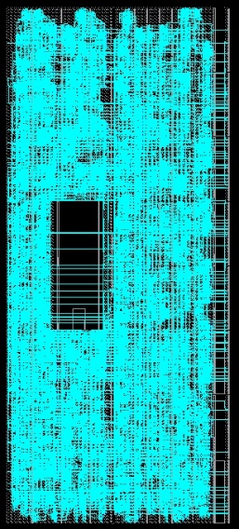
4.4 Sistemas Empotrados
Computación basada hardware
Un circuito integrado ASIC
Fuertemente paralelo
Lenguajes HDL
Mayor tiempo de desarrollo
Pocas herramientas
DO254
Computación basada en software
Basadas en microprocesador
Completamente secuencial
Lenguajes C
Rápido desarrollo
Muchas herramientas
DO178
FUSIÓN
Diferentes modelos de
FPGAs
Microprocesador implementado
como “soft core”
Microprocesador implementado
en silicio

Slide 37
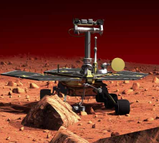
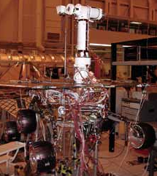
5. FPGAs SRAM en aplicaciones de espacio
Todos sabemós que la mission “Spirit” y “Opportunity” estaba prevista inicialmente para tres meses
Puestos en servicio en 2004
Casi 12 años después Opportunity sigue dando servicio.
Casi 6 años después Spirit fue silenciado, en 2010 y el último intento de ponerlo en operación fue en Enero de 2011.
¿Qué razones hay para poder extender las misiones?
Sin duda, la utilización de FPGAs en partes estratégicas de los robots
ha contribuido a la longevidad de las misiones

Slide 38
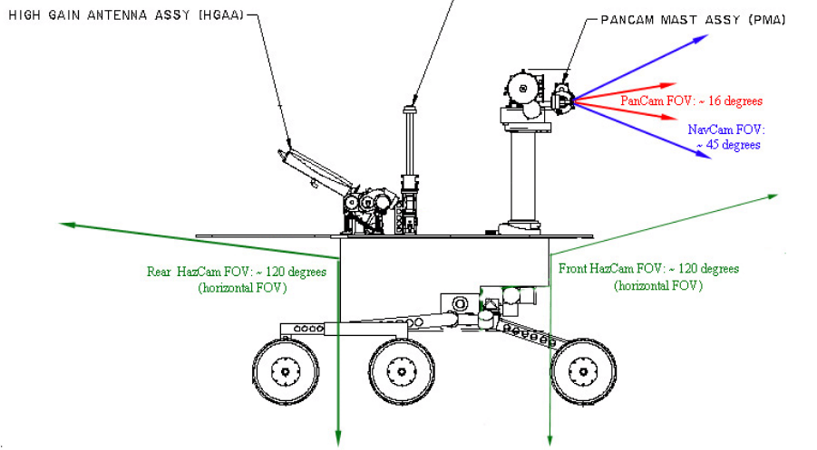
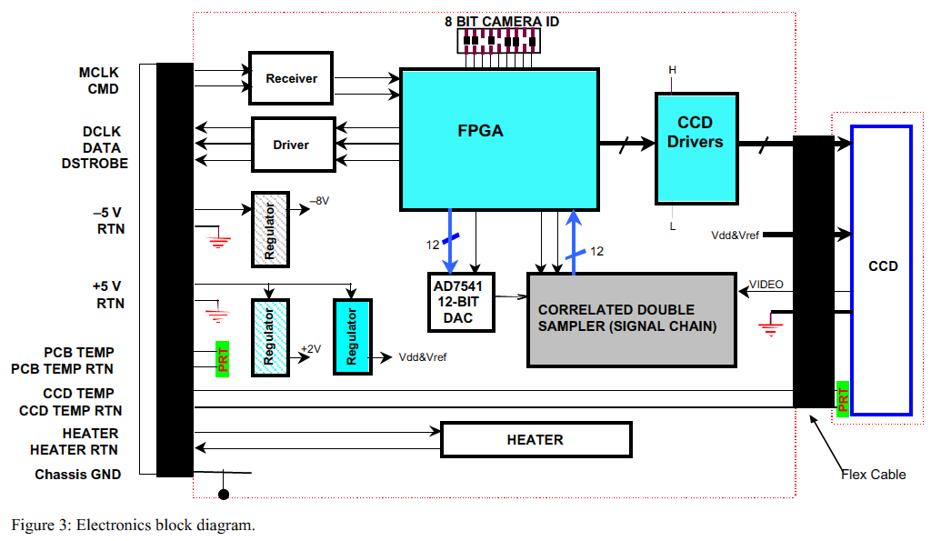
FPGAs-SRAM de Xilinx formaban parte de:
XQR4062XL para los sistemas de descenso y aterrizaje
XQVR1000 forma parte de los circuito de los motores de escobillas DC y motores paso-paso de las ruedas, guiado, antenas, cámaras y otros instrumentos de los Rovers de la mission MER.
De Eiseman A. et al:“Mars Exploration Engineering
Cameras”. JPL, Caltech, Pasadena,California

Slide 39
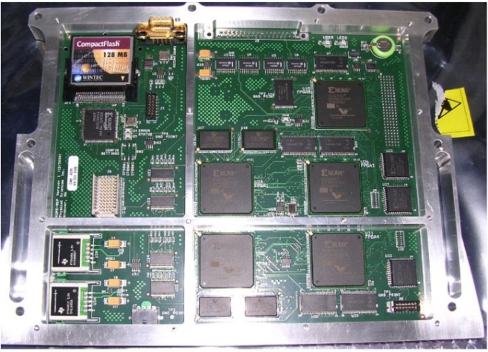
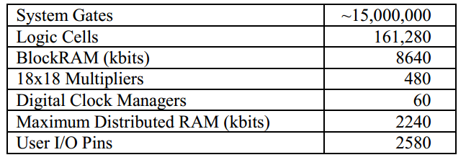
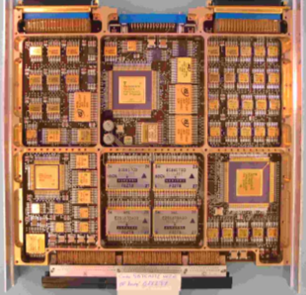
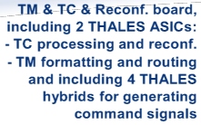
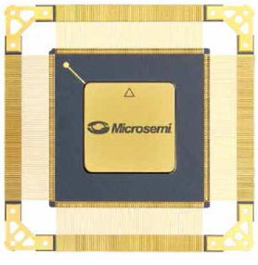

Five radiation-tolerant Virtex-II FPGAs
Military/industrial temperature grade COTS
MicroBlaze soft processor in Service FPGA
  Software adjustable parameters
Radiation-tolerant configuration PROMs
R.L. Coxe, et al; "Development of the Malleable Signal Processor (MSP) for the Roadrunner On-Board Processing Experiment (ROPE) on the Tacsat-2 Spacecraft", 2005 MAPLD International Conference, September 7-9, 2005, Washington D.C.

Slide 40
5.1 Calificación de FPGAs para vuelo espacial
Calificación general del dispositivo
    Testeo de excursiones de temperature
    Testeo de condiciones de lanzamiento
    Calificación del componente para condiciones básicas de radiación
Calificación del dispositivo para la misión
    Ciclos de Temperatura
    Space Weather, Total ionizing dose (TID)
Estrategias de diseño específicas
    Triple Redundancia Modular (TMR)
    Scrubbing

Slide 41
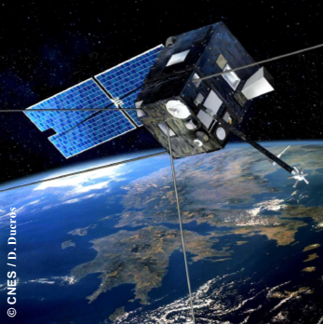
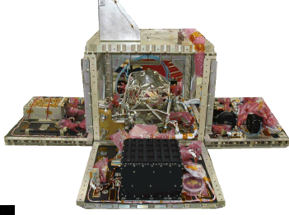
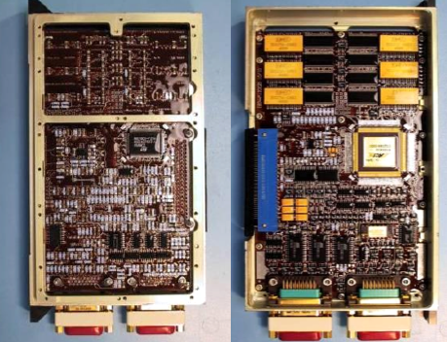


Slide 42
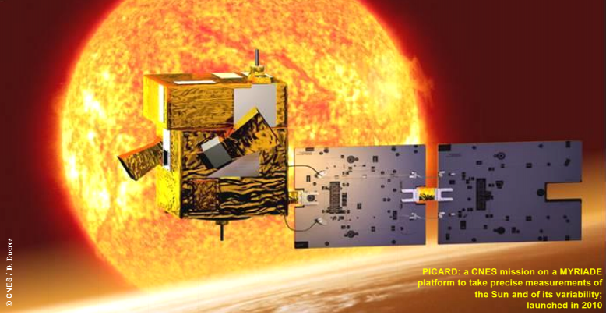
Cortesía de M. Pignol. CNES en SERESSA 2015

